Slide 1

Workshop MEAN & Serverless - Wavy
Glaucia Lemos
Regional Cloud Advocate Latin America
Igor Halfeld
Microsoft MVP in Dev. Tech
Igor Halfeld
Microsoft MVP in Dev. Tech
@glaucia_lemos86
@igorhalfeld
Lucas Santos
Microsoft MVP in Dev. Tech
@_StaticVoid

Slide 2

Baixem o projeto e mãos à obra!
https://github.com/glaucia86/workshop-mean-serverless
@glaucia_lemos86

Slide 3

Introdução a Azure

Slide 4

O que é Azure?
É uma plataforma de computação em nuvem que possui um portal on-line para acessar e gerenciar recursos e serviços fornecidos pela Microsoft.
@glaucia_lemos86

Slide 5

Por que o Azure é a escolha certa?
Produtivo
Híbrido
Inteligente
Confiável
Escalável
@glaucia_lemos86
Notes:
Produtivo = Porque o Azure possui mais de 100 serviços com ótimas ferramentas de ponta a ponta para que você tenha êxito. Ou seja, você pode usar qualquer ferramenta, linguagem ou estrutura (Java, Python, .NET, JavaScript, Ruby e tantas outras). Diferentes SO (Linux, Windows...)
Híbrido = Porque você pode desenvolver e implatar onde desejar, com a única nuvem híbrida coerente do mercado. Estenda o Azure localmente com o Azure Stack.
Inteligente = Porque você pode criar aplicativos inteligentes usando serviços de dados e de IA eficientes. Como por exemplo: Azure Databricks, Azure CosmosDb, Serviços Cognitivos do Azure, Serviço de Bot do Azure.
Confiável = Porque não é à toa que a maioria das startups, governos e a 95% das empresas da Fortune 500 que executam o Microsoft Cloud hoje mesmo.
Escalável = Porque com tantas oportunidades que você possue em uma única nuvem, você pode levar a sua aplicação literalmente nas nuvens. Tornando a sua aplicação mais competitiva e escalável aos seus usuários.

Slide 6
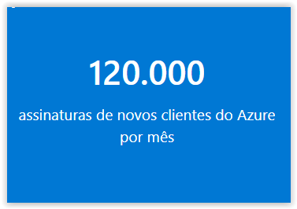
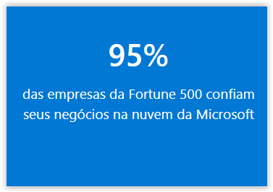

Os números comprovam que…
@glaucia_lemos86

Slide 7
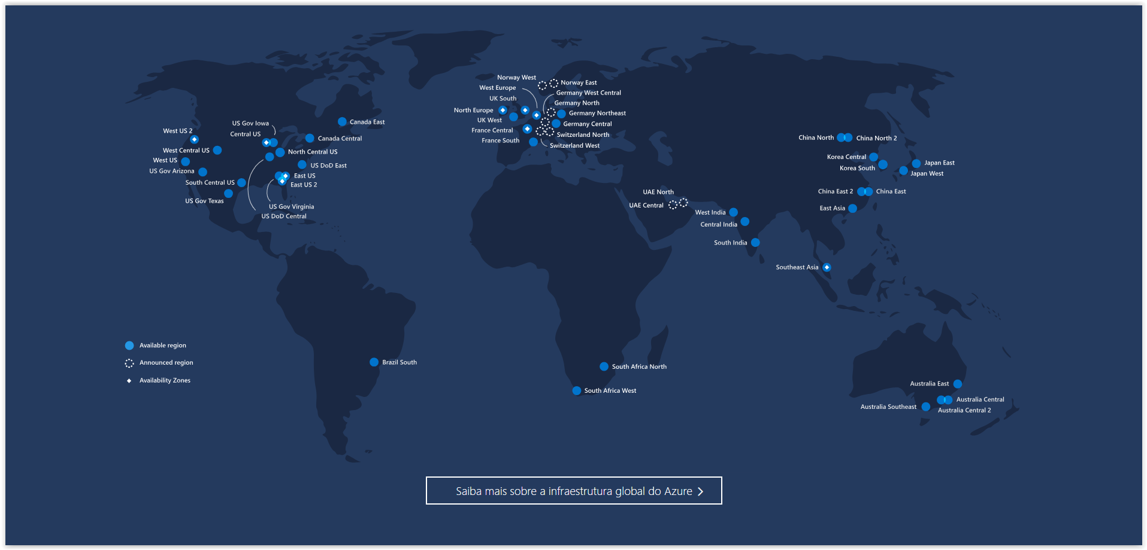
Datacenters anywhere!
@glaucia_lemos86

Slide 8
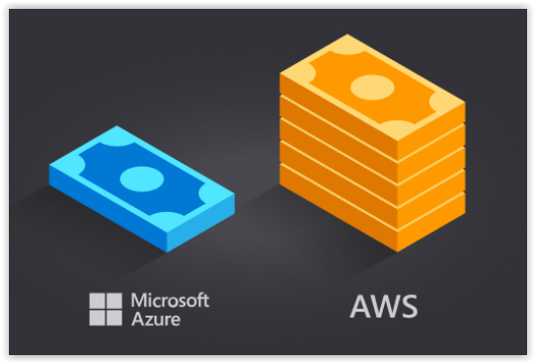
E valores?!
A AWS é cinco vezes mais caro que o Azure para Windows Server & SQL Server!
Compare os preços: https://azure.microsoft.com/pt-br/overview/azure-vs-aws/cost-savings/
@glaucia_lemos86
Notes:
Produtivo = Porque o Azure possui mais de 100 serviços com ótimas ferramentas de ponta a ponta para que você tenha êxito. Ou seja, você pode usar qualquer ferramenta, linguagem ou estrutura (Java, Python, .NET, JavaScript, Ruby e tantas outras). Diferentes SO (Linux, Windows...)
Híbrido = Porque você pode desenvolver e implatar onde desejar, com a única nuvem híbrida coerente do mercado. Estenda o Azure localmente com o Azure Stack.
Inteligente = Porque você pode criar aplicativos inteligentes usando serviços de dados e de IA eficientes. Como por exemplo: Azure Databricks, Azure CosmosDb, Serviços Cognitivos do Azure, Serviço de Bot do Azure.
Confiável = Porque não é à toa que a maioria das startups, governos e a 95% das empresas da Fortune 500 que executam o Microsoft Cloud hoje mesmo.
Escalável = Porque com tantas oportunidades que você possue em uma única nuvem, você pode levar a sua aplicação literalmente nas nuvens. Tornando a sua aplicação mais competitiva e escalável aos seus usuários.

Slide 9
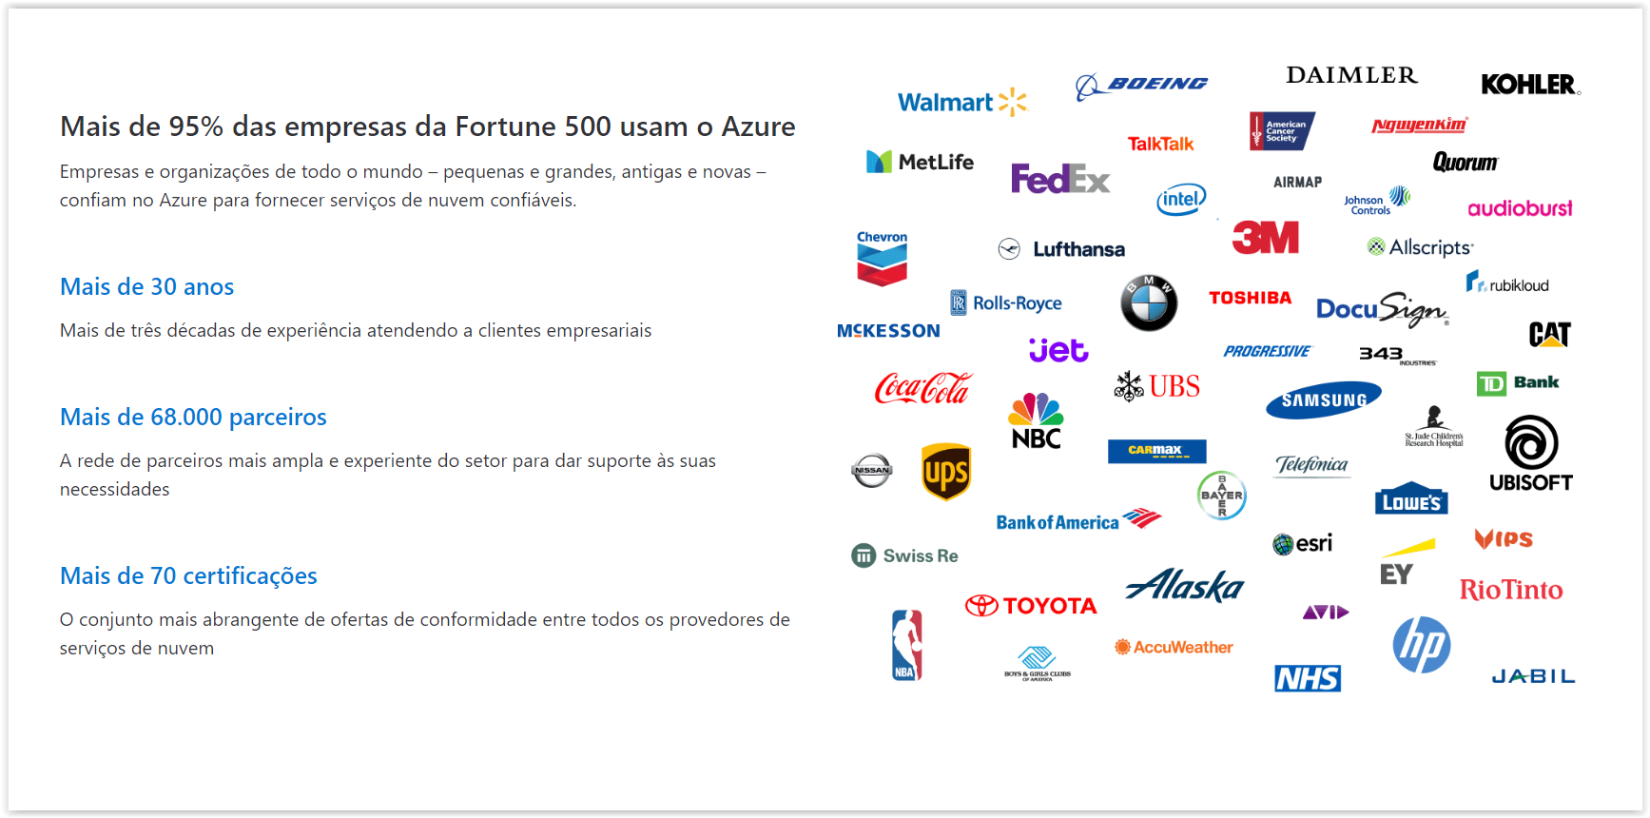
Empresas que usam Soluções Azure
@glaucia_lemos86

Slide 10

Assim que…
Ter soluções Azure é um grande negócio!
@glaucia_lemos86

Slide 11

Introdução a Node.js

Slide 12

O que é Node.js?
Plataforma que roda código em JavaScript no servidor;
Conhecido como V8 (Google Chrome).
I/O não bloqueante;
Muito rápido e escalável
Possui laço de eventos (estrutura cíclica);
Faz uso intensivo de chamadas de retorno (call-backs);
@glaucia_lemos86

Slide 13

E o melhor do Node.js é que ele é…
@glaucia_lemos86

Slide 14

Só felicidades ☺
@glaucia_lemos86

Slide 15
Uhh…
Então... Se Azure é escalável e o Node.js também é escalável... Vamos ter uma aplicação...
@glaucia_lemos86

Slide 16

Rápida & Escalável!
@glaucia_lemos86

Slide 17
Workshop Introdutório – Criando Conta & Grupo de Recursos no Azure

Slide 18
Serverless!
O Buzz Word do Momento!

Slide 19
Afinal… O que é Serverless?!
“A Computação Serverless é um modelo de execução de computação em nuvem no qual o provedor de nuvem executa o servidor e gerencia dinamicamente a alocação de recursos da máquina.”
Wikipedia.org
@glaucia_lemos86
Notes:
Muitas pessoas tem inúmeras definições sobre Serverless. Mas, eu particulamente gosto da explicação dada no Wikipedia, que diz: (citar o texto)
Resumindo: é uma arquitetura serverless onde esse modelo de execução onde possui provedores (que podem ser: Gloogle, AWS ou Azure) e serão responsáveis por executar pedaços de código que serão alocados dinamicamente e só irão cobrar apenas os recursos usados nessas execuções desses pequenos pedaços de código específico.

Slide 20

Ficaram confusos?!
@glaucia_lemos86
Notes:
Muitas pessoas tem inúmeras definições sobre Serverless. Mas, eu particulamente gosto da explicação dada no Wikipedia, que diz: (citar o texto)
Resumindo: é uma arquitetura serverless onde esse modelo de execução onde possui provedores (que podem ser: Gloogle, AWS ou Azure) e serão responsáveis por executar pedaços de código que serão alocados dinamicamente e só irão cobrar apenas os recursos usados nessas execuções desses pequenos pedaços de código específico.

Slide 21
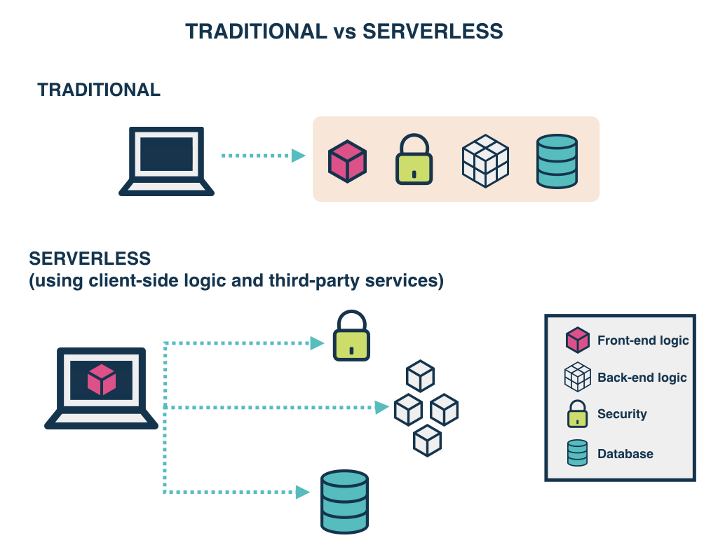
Entendendo um pouco arquitetura Serverless…
Link Resource: https://www.gocd.org/2017/06/26/serverless-architecture-continuous-delivery/
@glaucia_lemos86
Notes:
Nada melhor que uma imagem para entender melhor essa arquitetura!
Aqui temos uma imagem que simplica muito bem a arquitetura Serverless. Vamos entender um pouco como procede…
Notem que na arquitetura tradicional uma aplicação executa todo os servidores de uma vez só (Back-End, Base de Dados, Front-End… ) o que não permite o não escalonamento dessa aplicação.
Já na arquitetura abaixo usando o conceito Serverless, podemos observer que cada lógica é abstraída em seus determinados servidores, seja ele: Back-End, Front-End, Base de Dados, APIs. O que facilita demais o gerenciamento, pipeline, controle de logs e principalmente podemos facilmente escalar essa aplicação.

Slide 22

Ahh… Agora sim!
@glaucia_lemos86
Notes:
Agora sim… entenderam não é mesmo?!

Slide 23
Quais vantagens em usar Arquitetura Serverless?
Construção de Aplicações mais Escaláveis
Facilidade em realizar C.I & CD
Só Paga o que Usa
Uso de diferentes Linguagens de Programação
@glaucia_lemos86
Notes:
Vamos ver aqui algumas das grandes vantagens em fazer uso da arquitetura serverless:
1 - Em um ambiente Serverless, escalabilidade já é natural. Quando utilizamos um FaaS (function as service), queremos que nossa função rode quando acionada e que ela escale por conta própria.
2 - Com o Serverless e, consequentemente, uma arquitetura de microserviços, CI/CD ficam bem mais fáceis para serem implementados.
3 - Na utilização de um FaaS você só é cobrado pelo tempo em que sua função está processando. E isso, na maioria dos casos significa economia! Para quê manter um servidor ligado durante uma madrugada quando você raramente tem acessos? No Serverless, mesmo sem estar sendo cobrada, a função ociosa está disponível.
4 - Por que ficar preso a uma única linguagem? Em um time grande de desenvolvimento, com certeza cada um tem sua linguagem preferida. Podemos aproveitar isso criando times auto-gerenciáveis em que o próprio time escolhe sua linguagem. Atualmente, o Azure Functions permite escrever código em inúmeras linguagens: Java, Node.Js, Python, C#, F#, PHP.

Slide 24
Assim que…
Fazer uso de Arquitetura Serverless sempre será a melhor escolha!
@glaucia_lemos86

Slide 25
Azure Functions
Notes:
Vamos entender agora o que seria Azure Functions

Slide 26

O que é Azure Functions?
É um serviço de computação serverless que permite executar o facilmente pequenos trechos de código ou funções na nuvem sobre demanda sem precisar provisionar ou gerenciar a infraestrututura.
@glaucia_lemos86
Notes:
Com Azure Functions você executa um script ou parte do código em resposta a uma variedade de eventos.

Slide 27
Linguagens que posso usar Azure Functions
C#
JavaScript
F#
Java
TypeScript
Python
PHP
Bash
Mais informações suporte a linguagens: http://bit.ly/2xTW0sq
@glaucia_lemos86
Notes:
4 - Por que ficar preso a uma única linguagem? Em um time grande de desenvolvimento, com certeza cada um tem sua linguagem preferida. Podemos aproveitar isso criando times auto-gerenciáveis em que o próprio time escolhe sua linguagem. Atualmente, o Azure Functions permite escrever código em inúmeras linguagens: Java, Node.Js, Python, C#, F#, PHP.
É muito importante informar a todos aqui que é um projeto Open Source e todos aqui podem ajudar a contribuir

Slide 28

O que posso fazer com Funções?
Processar dados
Integrar sistemas
Trabalhar com IoT
Criar APIs e microsserviços simples
@glaucia_lemos86
Notes:
Com Azure Functions nós podemos...
Considere Funções para tarefas como processamento de imagens ou pedidos, manutenção de arquivos ou para quaisquer tarefas que você deseja executar em um planejamento.

Slide 29
Templates Importantes no Azure Functions...
HTTPTrigger
EventGridTrigger
TimerTrigger
EventHubTrigger
CosmosDBTrigger
ServiceBusQueueTrigger
BlobTrigger
ServiceBusTopicTrigger
QueueTrigger
Mais informações: https://aka.ms/AA5pb7q
@glaucia_lemos86
Notes:
Vamos falar um pouco sobre alguns cenários muito importantes para quem usa o Azure Functions…
HTTPTrigger – dispara a execução do seu código usando uma solicitação HTTP. Para obter um exemplo, consulte Criar sua primeira função.
TimerTrigger – execute limpeza ou outras tarefas em lotes em uma programação predefinida. Para um exemplo, consulte Criar uma função disparada por um temporizador.
CosmosDBTrigger – processe documentos do Azure Cosmos DB quando eles forem adicionados ou atualizados em coleções em um banco de dados NoSQL. Para saber mais, veja Associações do Azure Cosmos DB.
BlobTrigger – processa blobs do Armazenamento do Azure quando são adicionados a contêineres. Você pode usar essa função para o redimensionamento de imagens. Para obter mais informações, consulte Associações de armazenamento de blobs.
QueueTrigger – responde às mensagens que chegam em uma fila do Armazenamento do Azure. Para saber mais, veja Associações de armazenamento do Azure Queue.
EventGridTrigger- responder a eventos entregues a uma assinatura na Grade de Eventos do Azure. Dá suporte a um modelo baseado em assinatura para recebimento de eventos, o que inclui a filtragem. Uma boa solução para a criação de arquiteturas baseadas em evento. Para obter um exemplo, veja Automatizar o redimensionamento de imagens carregadas usando a Grade de Eventos.
EventHubTrigger - responder a eventos entregues a um Hub de Eventos do Azure. É especialmente útil em cenários de instrumentação de aplicativos, de processamento de fluxo de trabalho ou experiência do usuário e de Internet das Coisas (IoT). Para obter mais informações, consulte Associações de Hubs de Eventos.
ServiceBusQueueTrigger – conecte seu código a outros serviços do Azure ou serviços locais por meio da escuta de filas de mensagens. Para obter mais informações, consulte Associações de Barramento de Serviço.
ServiceBusTopicTrigger – conecte seu código a outros serviços do Azure ou serviços locais por meio da assinatura de tópicos. Para obter mais informações, consulte Associações de Barramento de Serviço.

Slide 30
Para instalar o pacote via Node.js...
npm i -g azure-functions-core-tools
@glaucia_lemos86

Slide 31
Workshop 1: Realizando a Migração da Aplicação MEAN para Azure Functions Persistindo Localmente via MongoDb

Slide 32
Azure CosmosDb
Notes:
Vamos entender agora o que seria Azure Functions

Slide 33

O que é Azure CosmosDb?!
É um serviço de banco de dados multimodelo distribuído globalmente da Microsoft. Com um clique de um botão, o Cosmos DB permite que você dimensione a taxa de transferência e o armazenamento de maneira elástica e independente em qualquer número de regiões do Azure.
@glaucia_lemos86
Notes:
ocê pode dimensionar elasticamente a taxa de transferência e armazenamento, além de se beneficiar do acesso a dados rápido, em um valor de milissegundos de dígito único, incluindo sua API de favoritos entre o SQL, o MongoDB, o Cassandra, as Tabelas ou o Gremlin. O Cosmos DB fornece SLAs contratos de nível de serviço abrangentes para taxa de transferência, latência, disponibilidade e consistência, algo que nenhum outro serviço de banco de dados pode oferecer.
O Cosmos DB permite que você crie aplicativos altamente responsivos e altamente disponíveis em todo o mundo.

Slide 34
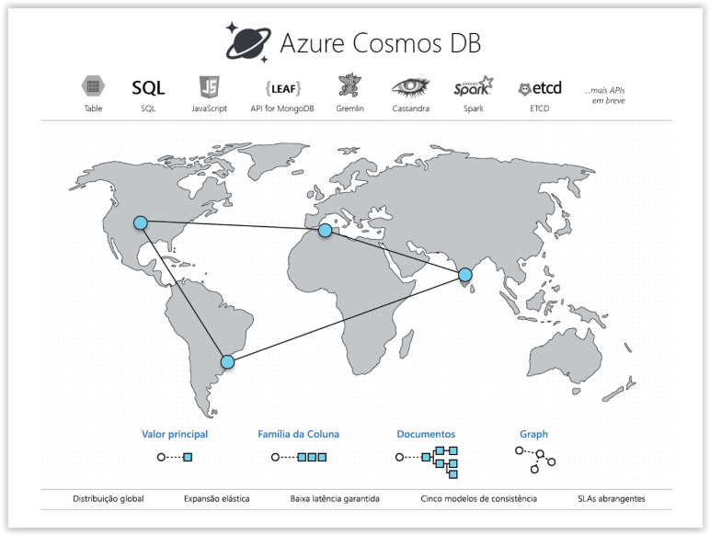
Uma Base de Dados Totalmente Distribuída!
Notes:
Distribuição global turnkey
O Cosmos DB permite que você crie aplicativos altamente responsivos e altamente disponíveis em todo o mundo. O Cosmos DB replica seus dados de forma transparente onde quer que seus usuários estejam, de modo que os usuários possam interagir com uma réplica dos dados mais próximos deles.

Slide 35
Workshop 2: Realizando a Migração da Base de Dados Local para o CosmosDb

Slide 36
Azure Web App Service

Slide 37
O que é App Service?
É um serviço de hospedagem de aplicativos Web, APIs REST e back-ends, a qual você pode desenvolver usando a sua linguagem favorita, seja: .NET, .NET Core, Java, Ruby, Node.js, PHP ou Python.
@glaucia_lemos86
Notes:
Os aplicativos são executados e dimensionados com facilidade em ambientes baseados no Windows e no Linux.
Você pode também aproveitar seus recursos de DevOps, como implantação contínua desde o Azure DevOps, GitHub, Hub do Docker e outras fontes, gerenciamento de pacote, ambientes de preparo, domínio personalizado e certificados SSL.

Slide 38
Por que o Azure App é a escolha certa?
Suporte às plataformas Windows & Linux
Implantação contínua com Git, TFS GitHub e Devops
Alta disponibilidade com correção automática
Suporte Wordpress, Umbraco, Joomla! E Drupal
Segurança e Conformidade
Uso de Serverless
@glaucia_lemos86
Notes:
Variedade de linguagens e estruturas – O Serviço de Aplicativo têm suporte de primeira classe para ASP.NET, ASP.NET Core, Java, Ruby, Node.js, PHP ou Python. Você também pode executar o PowerShell e outros scripts ou executáveis como serviços em segundo plano.
Otimização de DevOps – configure a integração e implantação contínuas com o Azure DevOps, o GitHub, o BitBucket, o Hub do Docker ou o Registro de Contêiner do Azure. Promova atualizações por meio de ambientes de preparo e teste. Gerencie aplicativos no Serviço de Aplicativo usando o Azure PowerShell ou a CLI (interface de linha de comando de plataforma cruzada).
Escala global com alta disponibilidade - escale verticalmente ou horizontalmente de forma manual ou automática. Hospede os aplicativos em qualquer lugar na infraestrutura de datacenter global da Microsoft, e o SLA do Serviço de Aplicativo promete alta disponibilidade.
Segurança e conformidade - o Serviço de Aplicativo está em conformidade com ISO, SOC e PCI. Autentique usuários com o Azure Active Directory ou com logon social (Google, Facebook, Twitter e Microsoft). Crie Restrições de endereço IP e gerencie identidades de serviço.
Modelos de aplicativos - escolha dentre uma lista abrangente de modelos de aplicativos no Azure Marketplace, como WordPress, Joomla e Drupal.
Recursos móveis e de API – O Serviço de Aplicativo fornece suporte pronto para uso ao CORS para cenários de API RESTful e simplifica os cenários de aplicativos móveis permitindo autenticação, sincronização de dados offline, notificações por push e muito mais.
Código sem servidor - Execute um snippet de código ou um script sob demanda sem a necessidade de provisionar explicitamente ou gerenciar a infraestrutura, e pague somente pelo tempo de computação usado pelo seu código (consulte Azure Functions).

Slide 39
Azure Storage Account
Notes:
Vamos entender agora o que seria Azure Functions

Slide 40
O que é Azure Storage Account?
É uma conta de armazenamento do Azure contém todos os seus objetos de dados do Armazenamento do Azure: blobs, arquivos, filas, tabelas e discos.
@glaucia_lemos86
Notes:
Contas para uso geral v2: tipo de conta de armazenamento básico para blobs, arquivos, filas e tabelas. Recomendado para a maioria dos cenários que usam o Armazenamento do Azure.
Contas para uso geral v1: tipo de conta herdada para blobs, arquivos, filas e tabelas. Use contas de uso geral v2 em vez desta opção, quando possível.
Contas de armazenamento de blob de bloco: Contas de armazenamento somente blob com características de desempenho premium. Recomendado para cenários com taxas de transações alta, usando os objetos menores ou exigir que a latência de armazenamento consistentemente baixo.
Contas de armazenamento FileStorage: Contas de armazenamento somente para arquivos com características de desempenho premium.Recomendado para enterprise ou aplicativos de dimensionamento de alto desempenho.
Contas de armazenamento de blobs: contas de armazenamento somente de blobs. Use contas de uso geral v2 em vez desta opção, quando possível.

Slide 41
Workshop 3: Realizando o Deploy da Aplicação e das Funções ao Azure via Visual Studio Code

Slide 42
O que aprendemos hoje?
O que é Arquitetura Serverless?
Vantagens em usar Arquitetura Serverless
O que é Azure Functions?
Demos: Aplicação Node.js com Azure Functions
Como realizar deploy facilmente no Visual Studio Code
@glaucia_lemos86

Slide 43



Assim que…
@glaucia_lemos86

